Slide 1


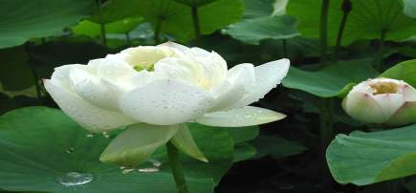
美丽小姑娘，
立在水中央，
身穿白衣衫，
坐在绿船上。
动动小脑筋
谜底：（荷花）

Slide 2
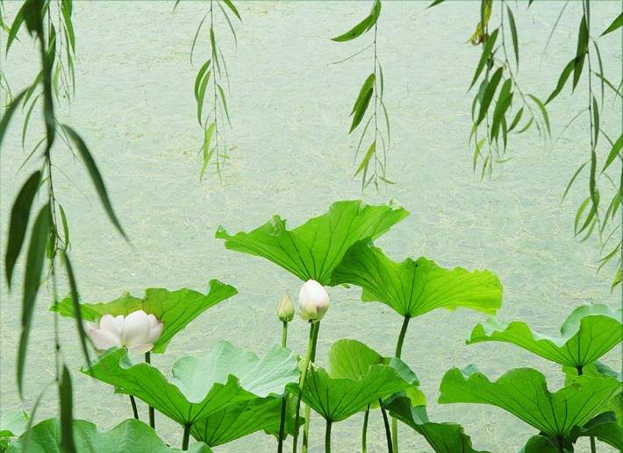
荷 花

Slide 3
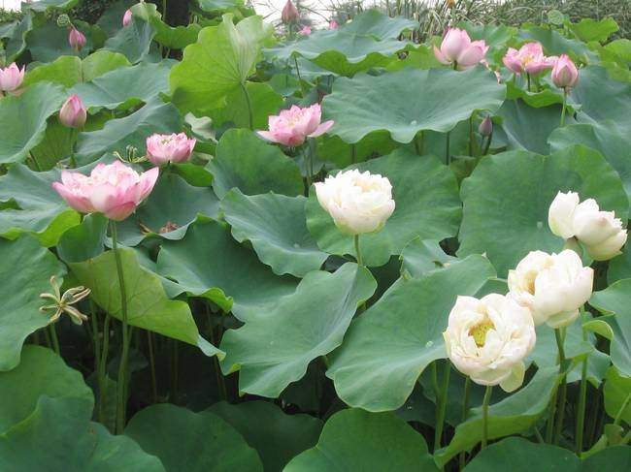

Slide 4
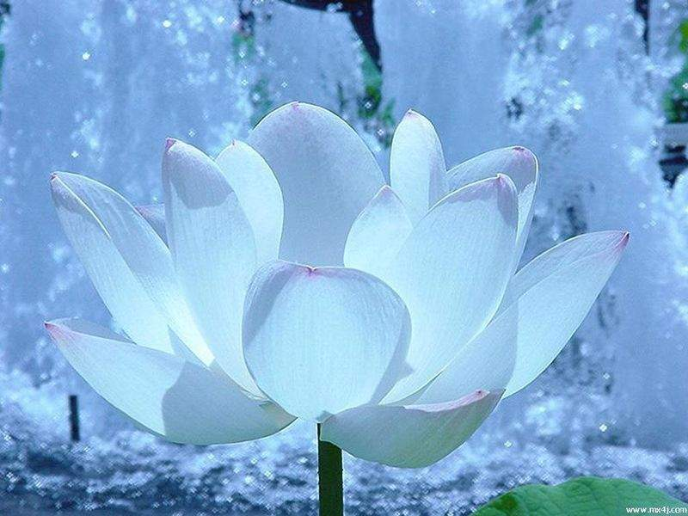

Slide 5
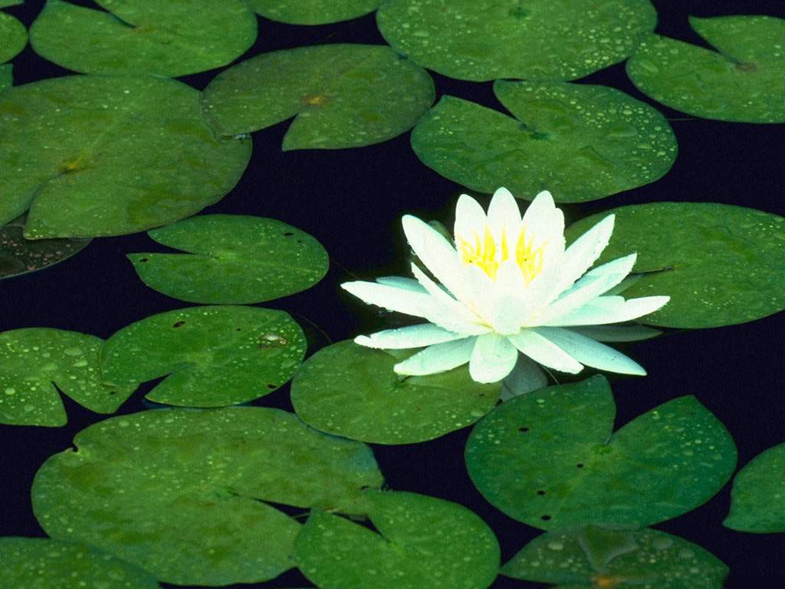

Slide 6
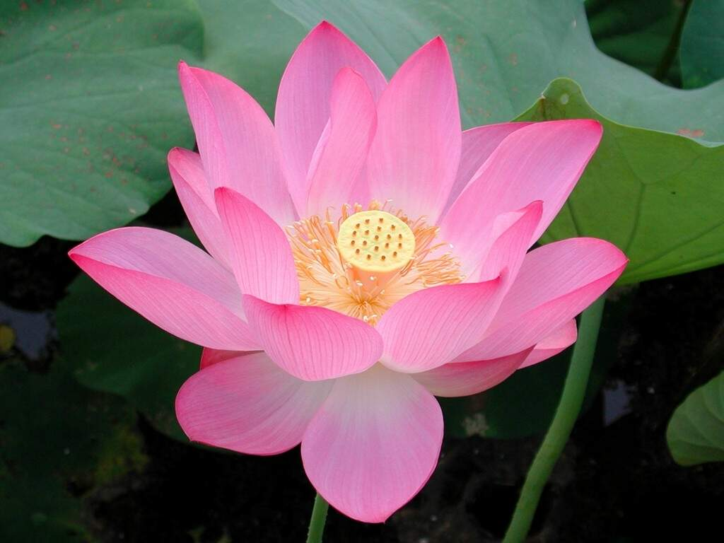

Slide 7
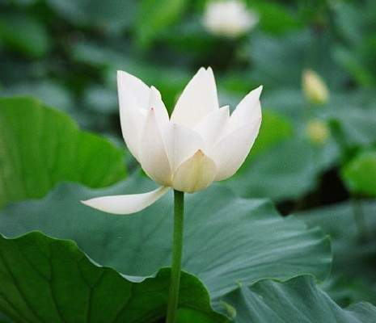
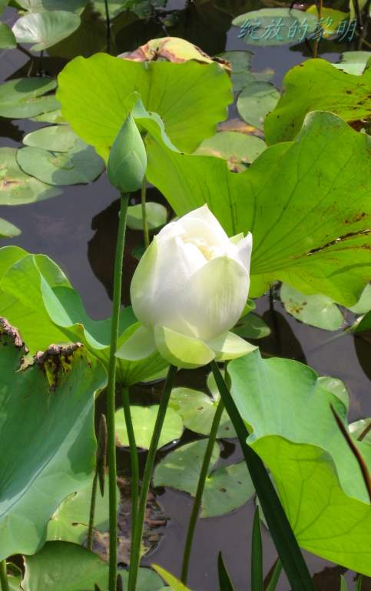

Slide 8
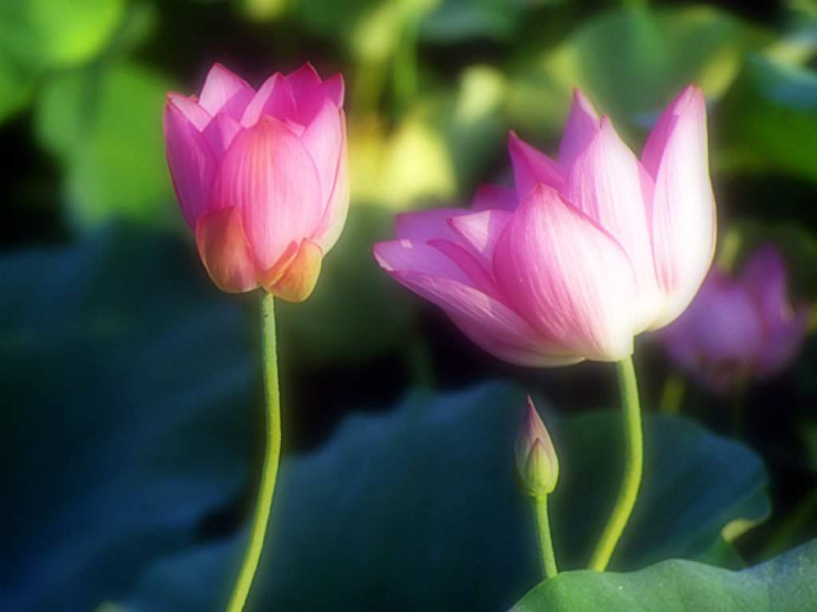

Slide 9
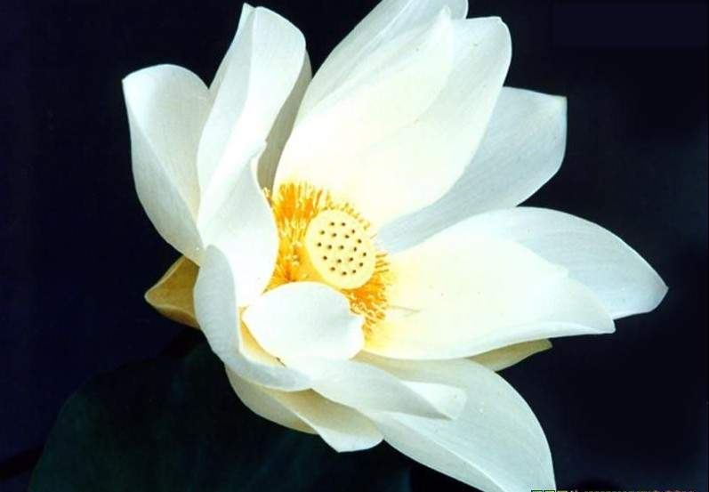

Slide 10
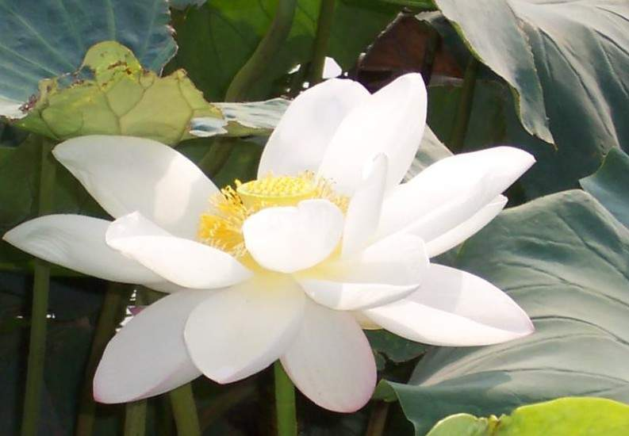

Slide 11
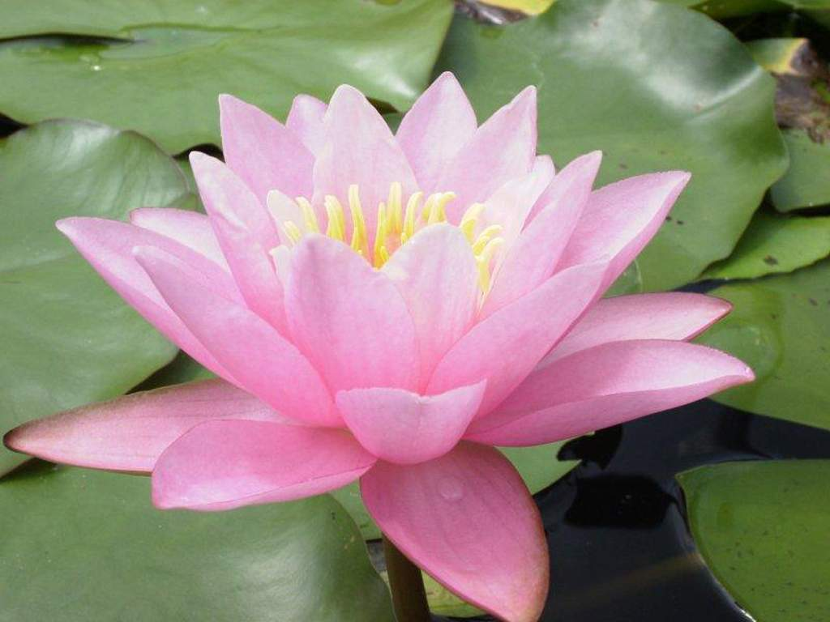

Slide 12
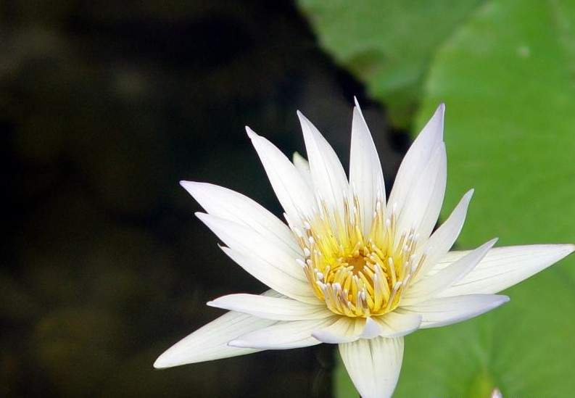

Slide 13
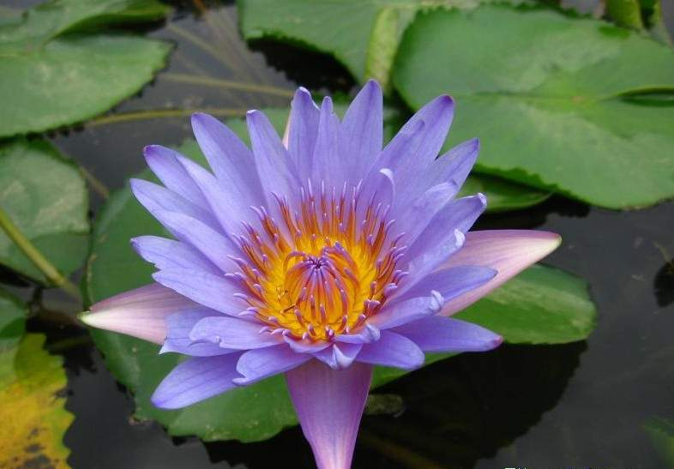

Slide 14
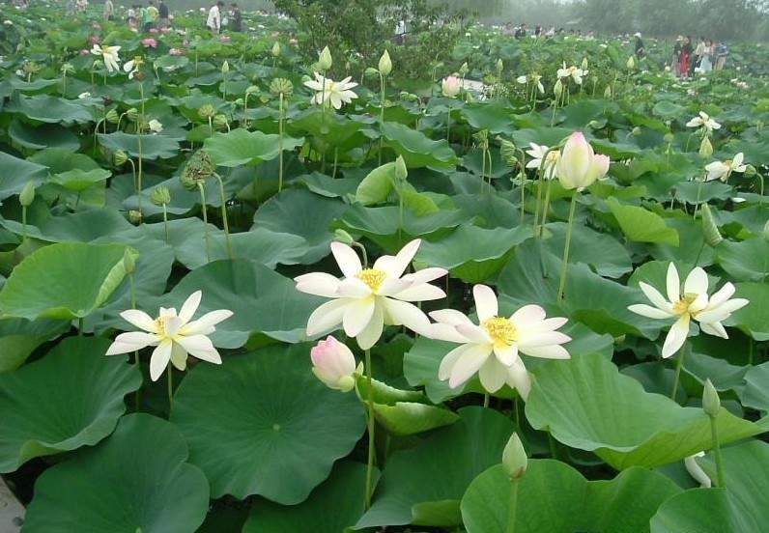

Slide 15
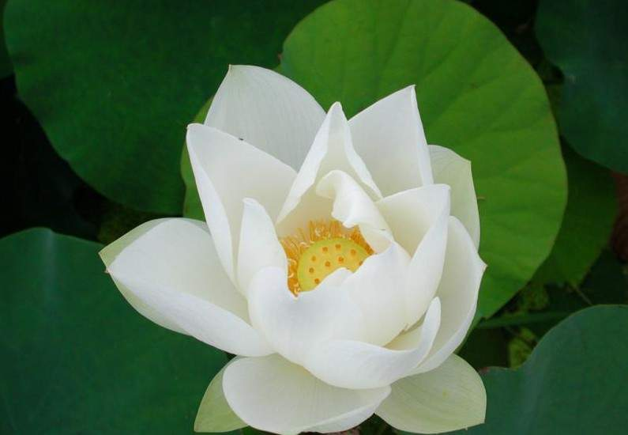

Slide 16
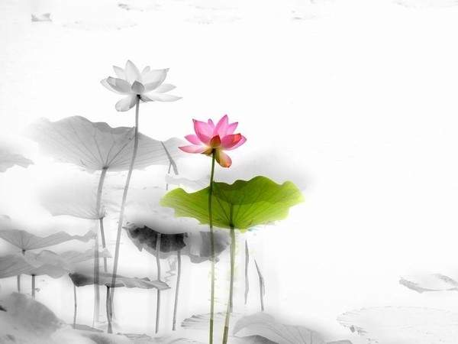
解词：
清香：清淡的香味。
冒：向外透，向上升。本课形容在一片绿色的荷叶中，白荷花突显出来的意思。
饱胀：形容饱满而鼓鼓的。
破裂：（完整的东西）出现裂缝。
姿势：身体呈现的样子。
翩翩：形容轻快地跳舞，也形容动物飞扬。
飘动：（随着风等）摆动；飘。

Slide 17

要求：
自由朗读课文
1.画出生字词，读准生字词；
2.读通读顺句子，难读的地方多读几遍；
3.不懂的地方做上
记号。

Slide 18

jǐ péng gū
挨挨挤挤 莲 蓬 花骨朵
饱 胀 破 裂 一 幅
翩翩起舞 舞 蹈 昨 夜 好 梦
zhàng liè fú
piān dǎo zuó mèng

Slide 19
看解释填词语
1、形容荷叶长得很密，互相挤在一起。（ ）
2、圆圆的盘子。（ ）
3、没有开放的花（ ）
4、形容舞姿轻快优美。（ ）
5、（完整的东西）出现裂缝。（ ）
挨 挨 挤 挤
圆 盘
花 骨 朵
翩 翩 起 舞
破 裂

Slide 20
默读第1-3自然段，思考并小组交流：
“我”为什么要往荷花池跑去？
画出有关的句子；

Slide 21
读二三两段
思考：荷花池的荷花有什么特点？

Slide 22
清早，我到公园去玩，一进门就闻到一阵清香。我赶紧往荷花池边跑去。
1.这两句话写出了荷花的什么特点？
2.“清香”是什么意思？
（清淡的香气。）
3.“一进门就闻到一阵清香”说明什么？

Slide 23
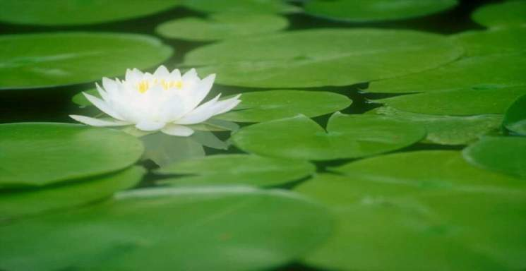
荷叶挨挨挤挤的，像一个个碧绿的大圆盘。
1.“挨”和“挤”分别是什么意思？请同学们在图中指出，哪一处是“挨”，哪一处是“挤”。
2.“挨挨挤挤”这个词说明了什么？
3.“碧绿的大圆盘”指的是什么？
荷叶多、密。
荷叶

Slide 24
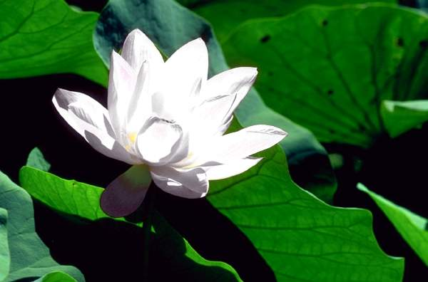
白荷花在这些大圆盘之
间冒出来。

Slide 25











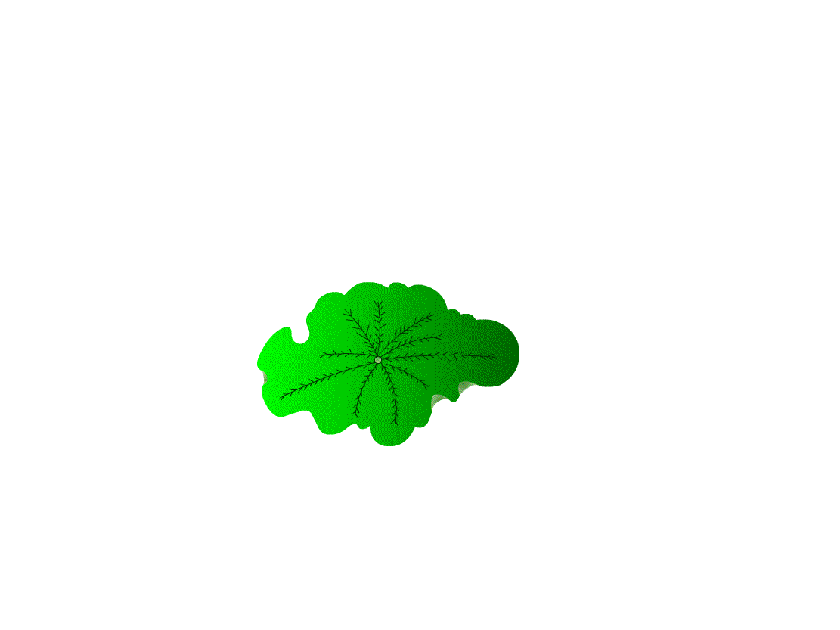
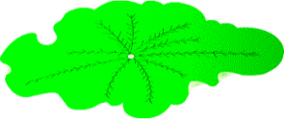

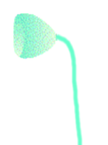
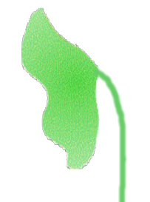
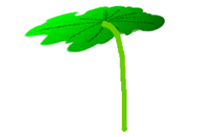



冒：形容在一片绿色的荷叶中，白荷花突显出来的意思。

Slide 26
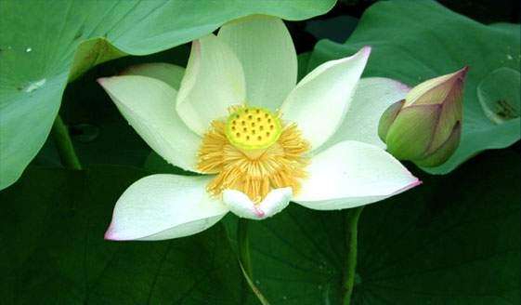

白荷花在这些大圆盘之间冒出来，仿佛 。

Slide 27
有的才展开两三片花瓣儿。有的花瓣儿全都展开了，露出嫩黄色的小莲蓬。有的还是花骨朵儿，看起来饱胀得马上要破裂似的。
1.“有的……有的……有的……”说明什么？
荷花多、形态各异。
微展开
全展开
花骨朵
2.这三种形态你喜欢哪一种？为什么？
3.你能用“有的……有的……有的……”造一个句子吗？

Slide 28
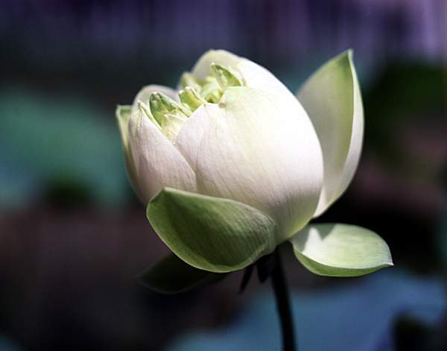
微展开
有的才展开两三片花瓣儿。

Slide 29
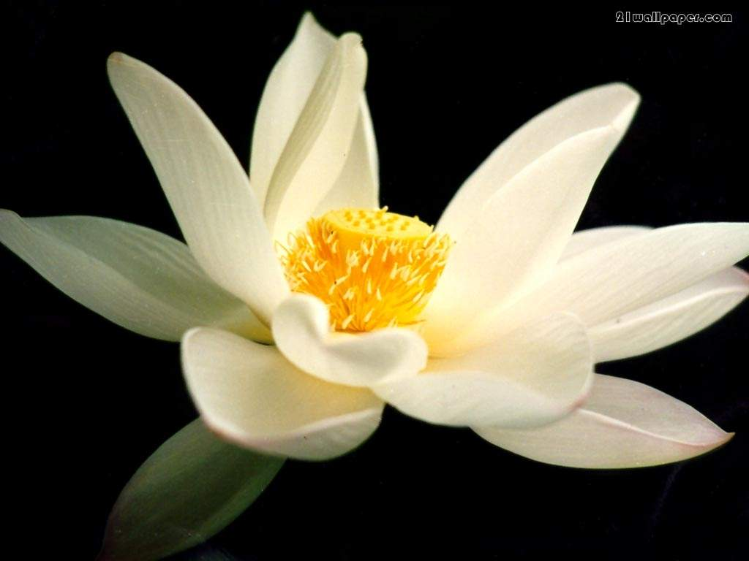
全展开
有的花瓣儿全展开了，露出嫩黄色的小莲蓬。

Slide 30
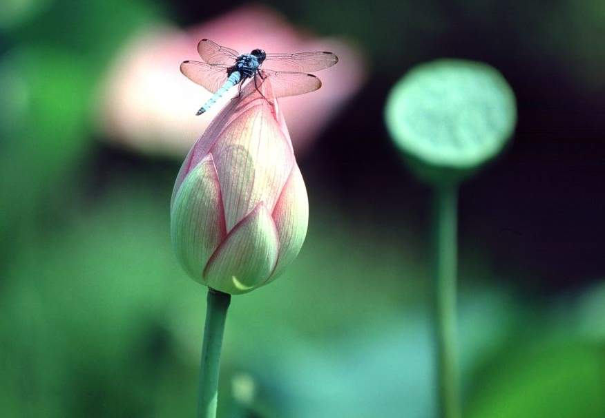
花骨朵
有的还是花骨朵儿，看起来饱涨得马上要破裂似的。

Slide 31
荷花已经开了不少了。荷叶（ ），像一个个（ ）。白荷花在这些（ ）之间（ ）出来。有的（ ）。有的（ ），露出 （ ） 的小莲蓬。有的还是（ ） ，
看起来（ ）马上要（ ）。

Slide 32
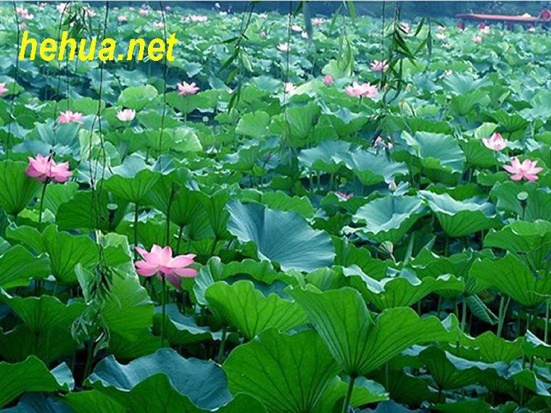
这么多的荷花，一朵有一朵的姿势。看看这一朵，很美；看看那一朵，也很美。如果把眼前的一池荷花看作一大幅活的画，那画家的本领可真了不起。

Slide 33
如果把眼前的这一池荷花看作一大幅活的画，那画家的本领可真了不起。
1.“画家”指的是谁？
这句话有两层意思。第一层是作者对荷花的赞美。赞美了荷花千姿百态，
并充满了生机； 第二层是作者对大自然的赞美，因为只有大自然才能赋于
各种植物以顽强的生命力，才能创造出如此美妙神奇的“一大幅活的画” 。
画家指的是大自然 。
2.这句话表达了作者什么感情？
3.如果你看到这一池荷花，你会想些什么或者说些什么？

Slide 34
“如果，把眼前的这一池荷花看作一大幅活得画，那画家的本领可真了不起！”这画家是谁呢？
大自然

Slide 35
如果把眼前的这一池荷花看作一大幅活的画，那画家的本领可真了不起。
为什么说这一池荷花是“一大幅活的画”？
用彩笔画出来的是色彩明丽的画面，而一池
荷花就是这样一幅色彩明艳的画面，因为
荷花是活生生的真实景色，那么看上去
这一池荷花就像一大幅活的画。

Slide 36
朗读第4自然段，思考并同桌讨论：
1.“我”是不是一朵荷花？
2.画出作者想象的句子。
3.“好梦”后面的省略号表示什么？你能把省略的内容补充上吗？
4.假如你就是一朵荷花，想象一下还会有哪些动物来和你交流，可能会告诉你一些什么？

Slide 37
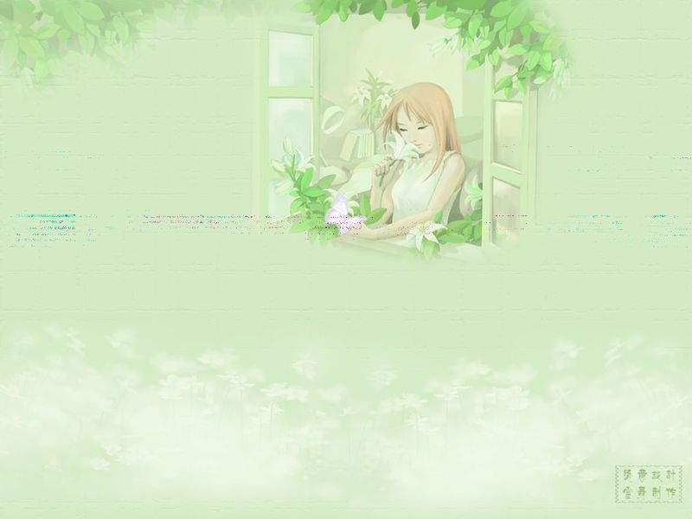

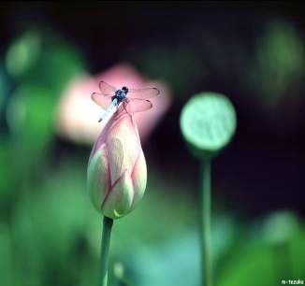
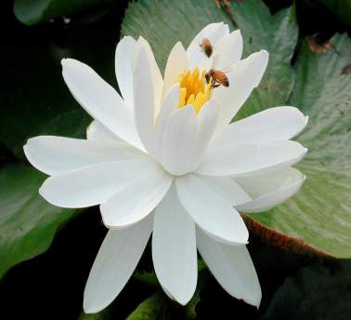
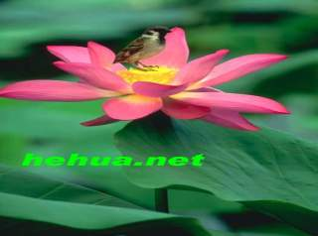
我忽然觉得自己
仿佛就是一朵荷花，
穿着雪白的衣裳，
站在阳光里。一阵
微风吹过来，我就翩
翩起舞，雪白的衣裳
随风飘动。不光是我一朵，一池
的荷花都在舞蹈。风过了，我停止了
舞蹈，静静地站在那儿。蜻蜓飞过来，告诉我清早飞行的快乐。小鱼在脚下游过，告诉我昨夜做的好梦、、、、、、

Slide 38
我忽然觉得自己仿佛就是一朵荷花，穿着雪白的衣裳，站在阳光里。一阵微风吹来，我就翩翩起舞，雪白的衣裳随风飘动。
1.读读句子，思考：
“我”为什么会觉得自己仿佛是一朵荷花？

Slide 39
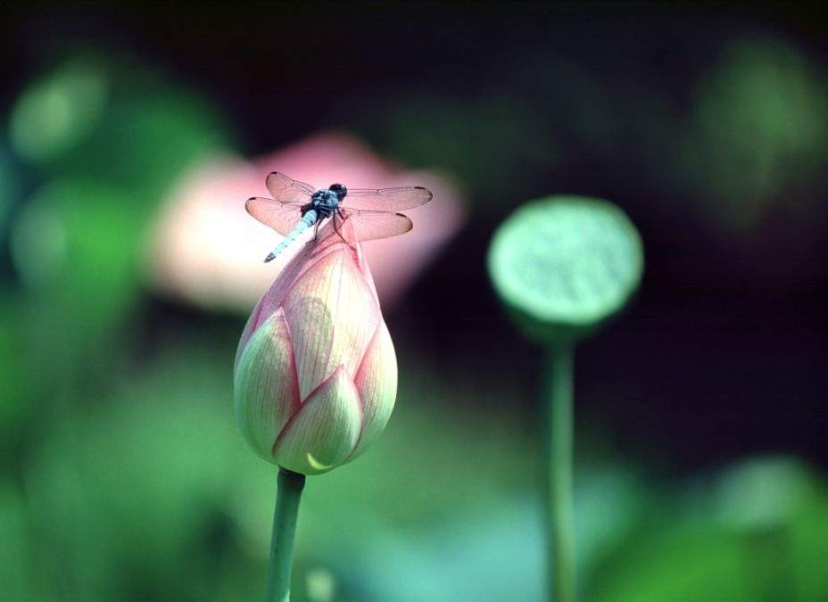
蜻蜓飞过来，告诉我清早飞行的快乐。

Slide 40
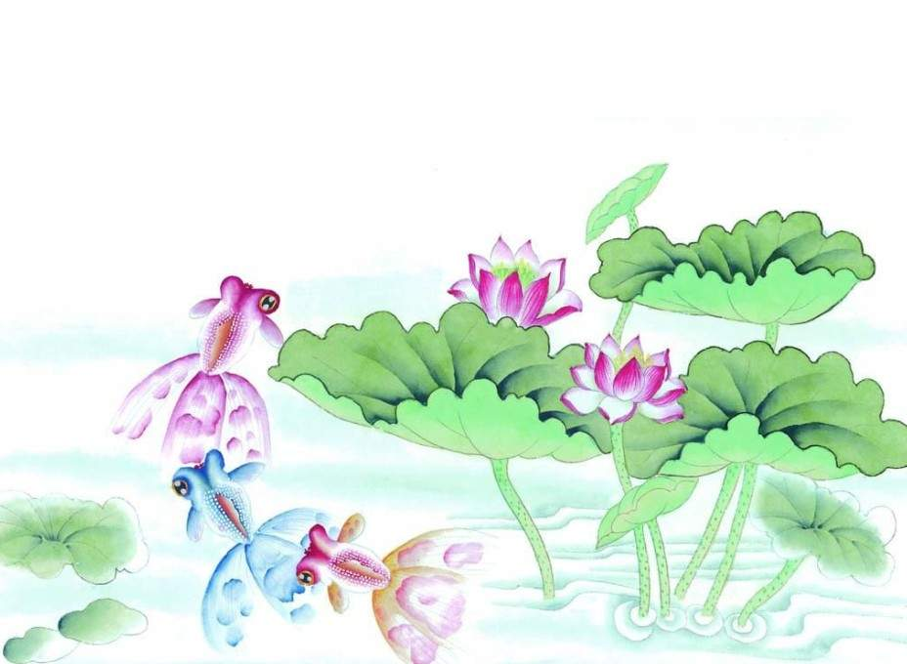
小鱼在脚下游过，告诉我昨晚做的好梦……

Slide 41
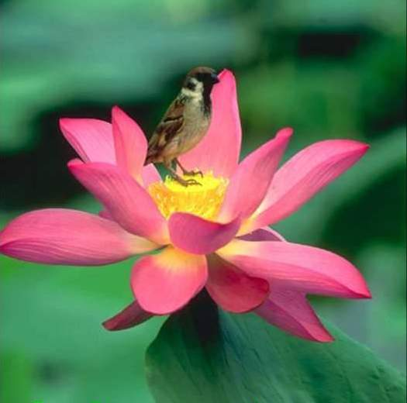

Slide 42
说一说
蜻蜓飞过来，告诉我清早飞行的快乐。小鱼在脚下游过，告诉我昨夜做的好梦……
过来，告诉我 。

Slide 43
？
思考
“我“怎么会忘记自己是在看荷花呢？
说明荷花美得令人陶醉、令人神往。
如果你是作者你是否也会忘记自己是在看荷花呢？

Slide 44
看词语写拼音
挨( )挨挤( )挤 翩( )翩起舞
花骨( )朵 嫩( )黄 莲( )蓬
饱胀( ) 姿( )势 仿( )佛
衣裳( ) 停止( ) 破裂( )
舞蹈( )
āi
jǐ
piān
gū
nèn
lián
zhàng
zī
fǎng
shang
zhǐ
liè
dǎo

Slide 45
读一读
杨万里《晓出净慈寺送林子方》：
接天莲叶无穷碧，映日荷花别样红。
杨万里《小池》：
小荷才露尖尖角，早有蜻蜓立上头。
周敦颐《爱莲说》：
yū zhuó
予独爱莲之出淤泥而不染，濯清莲而不妖。

Slide 46
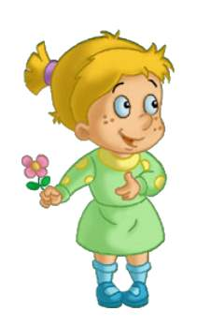

作业
1、摘抄有关荷花的名言锦句。
2、找有关描写荷花的文章读一读。
3、写一篇赞美荷花的文章。
4、查找一些关于荷花的歌曲。
5、画一幅荷花图。
6、上网查找荷花的相关知识。

